Slide 1

PHÒNG GIÁO DỤC VÀ ĐÀO TẠO QUẬN LONG BIÊN
TRƯỜNG MẦM NON HOA SỮA
GIÁO ÁN PHÁT TRIỂN THẨM MỸ
Hoạt động tạo hình
Đề tài: Xé dán cây xanh
Lứa tuổi: 5-6 tuổi
Thời gian: 25 - 30 phút
Giáo viên: Nguyễn Thị Hảo

Slide 2



Slide 3
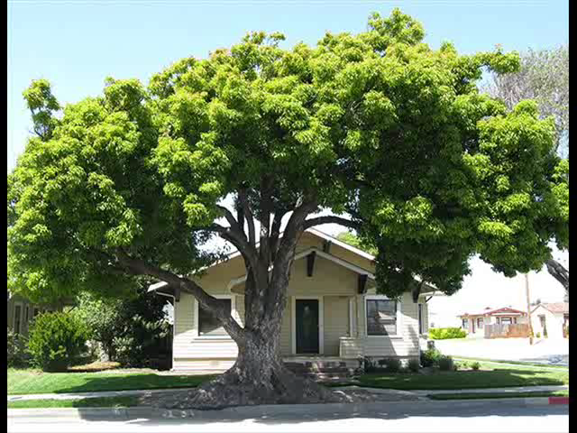

Slide 4
